Slide 1

Alexandre Henning Wahl
Felipe P.C.N

Slide 2
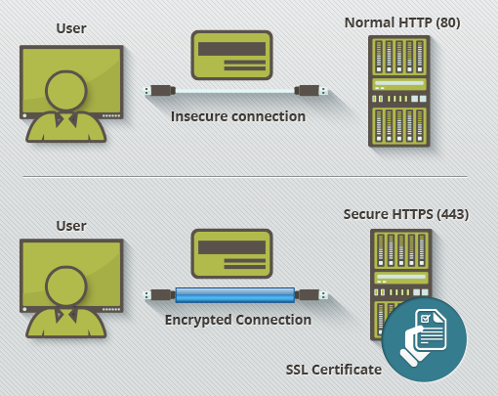
O que é HTTPS?
O HTTPS uma versão segura do protocolo HTTP e é utilizado para o envio de dados entre o servidor e o navegador de forma criptografada.
Utiliza protocolo TLS para criptografar a conexão utilizando chaves assimetricas públicas, em outras palavras, utiliza um “certificado” acessar os dados criptografados
Nos dias de hoje, HTTPS se tornou a norma para quase todos os sites existentes.

Slide 3
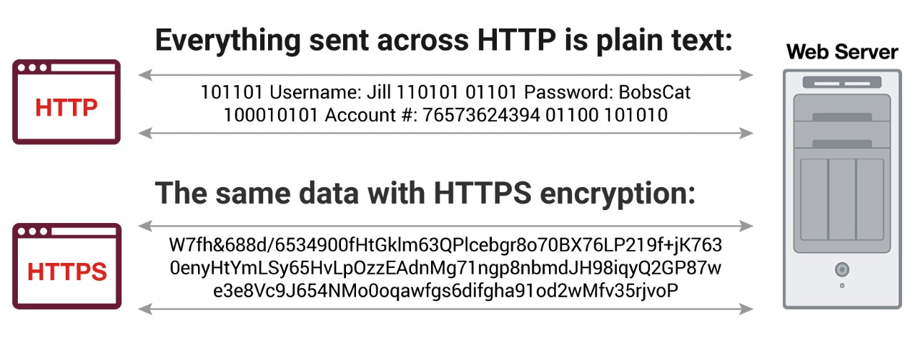
O que é TLS?
HTTPS é a implementação do TLS (Transport Layer Security).
É utilizado para criptografar a conexão do usuario com o web server.

Slide 4
O que é TLS?
São utilizadas 2 tipos de chaves para criptografar e descriptografar as informações entre o usuario e web server
A chave privada - Essa chave se encontra no servidor web e é usada para descriptografar informações criptografadas pela chave pública
A chave pública – Se encontra em todos os usuarios que estão acessando o site.

Slide 5
HTTPS permite cópia de dados?
Depende – o objetivo do HTTPS é estabelecer uma conexão criptografada entre o usuário e web server para a transferência de dados
A partir do momento em que o dado é enviado para o servidor, ele pode ser descriptografado apenas quando estiver no servidor, pois lá reside a chave privada.
Dessa forma, mesmo que os dados sejam copiados sem permissão, eles estão criptografados e protegidos contra alterações através de hash, garantindo a segurança e integridade dos dados.
O que pode ser copiado ou não, depende da politica e mecanismos de segurança da aplicação web

Slide 6
Como o HTTPS lida com sniffers?
Criptografia: HTTPS criptografa os dados transmitidos entre cliente e servidor, tornando-os ilegíveis para sniffers sem a chave de descriptografia;
Autenticação do Servidor: Utiliza certificados digitais validados por Autoridades Certificadoras (CAs) para autenticar a identidade do servidor;
Integridade dos Dados: Algoritmos de hash garantem a integridade dos dados, detectando qualquer modificação durante a transmissão.

Slide 7
Websockets e Webhooks

Slide 8
O que são Websockets?
Tecnologia para comunicação bidirecional em tempo real entre cliente e servidor;
Supera as limitações das solicitações HTTP unidirecionais e sem comunicação contínua cliente - servidor;
Permite uma conexão contínua para troca de mensagens sem requisições desnecessárias.

Slide 9
Como funcionam os Websockets?
Processo de handshake inicial para estabelecer conexão entre cliente e servidor;
Uma vez estabelecida a conexão, ambos os lados podem enviar mensagens uns aos outros sem ter de fazer uma nova solicitação a cada interação .

Slide 10
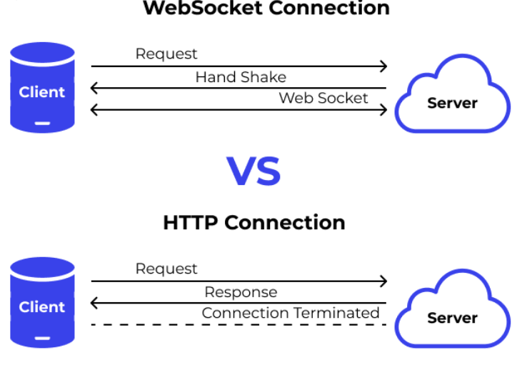

Slide 11
Onde é utilizado?
Ideal para aplicações que exigem atualizações em tempo real, como:
bate-papo (Whatsapp);
Jogos multiplayer;
Uber.

Slide 12
Segurança em Websockets
Criptografia SSL/TLS;
Autenticação:
Validação de entrada:
Controle de acesso:
Monitoramento e logging:

Slide 13
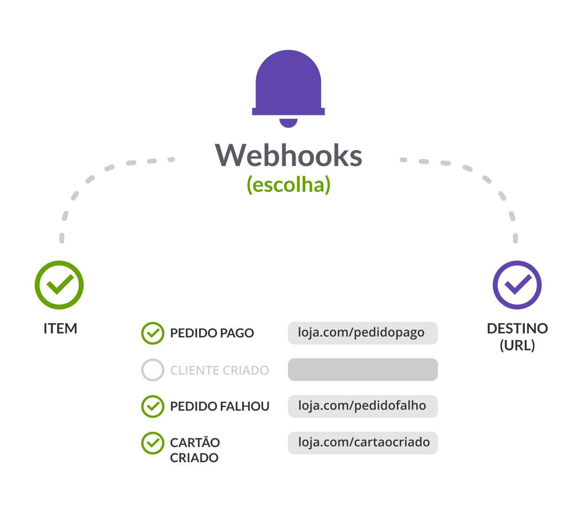
O que são Webhooks?
Tecnologia para conexão automática e em tempo real que notifica os sistemas quando algum evento ocorrer.

Slide 14
Como funcionam os Webhooks?
Configuração de um endpoint no sistema receptor;
Sistema emissor faz uma requisição HTTP POST quando um evento ocorre;
Sistema receptor processa as informações e realiza ações específicas como atualizar dados e enviar notificações aos usuários;

Slide 15
Onde é utilizado?
Ideal para aplicações que precisam reagir rapidamente a mudanças como:
Notificação em sistemas de pagamento;
Plataformas de redes sociais;

Slide 16
Segurança em Webhooks
Verificação de origem com assinaturas digitais.
Criptografia SSL/TLS para transmissão segura.
Autenticação para acesso controlado.
Validação de entrada para prevenir ataques maliciosos.
Controle de taxa e acesso para evitar DoS.
Monitoramento e logging para detectar ameaças.

Slide 17
Websocket VS Webhook
A comunicação em Websockets e Webhooks ocorre em tempo real;
Websocket possui comunicação bidirecional contínua entre cliente e servidor;
Webhook possui comunicação unidirecional onde um sistema notifica o outro via HTTP POST;

Slide 18
Websocket VS Webhook
Websockets:
Conexão Continua: Após o handshake inicial, a conexão permanece aberta, permitindo troca contínua de dados sem a necessidade de novas requisições HTTP.
Webhooks:
Conexão Temporária: Cada notificação envolve uma requisição HTTP POST. A conexão é estabelecida apenas para a duração dessa requisição.

Slide 19
Websocket VS Webhook
Websockets:
Utilizam criptografia SSL/TLS, autenticação, validação de entrada, controle de acesso, e monitoramento para garantir a segurança da comunicação contínua.
Webhooks:
Utilizam verificação de origem (tokens ou assinaturas), criptografia SSL/TLS, autenticação, validação de entrada, controle de taxa e acesso, e monitoramento para garantir a segurança das notificações.

Slide 20
Qual utilizar?
Websockets: Melhor escolha para comunicação contínua e bidirecional em tempo real.
Webhooks: Melhor escolha para notificações baseadas em eventos e integração entre sistemas.

Slide 21
Referências
Websocket:
https://www.youtube.com/watch?v=T4unNrKogSA
https://devcenter.heroku.com/articles/websocket-security
Webhook
https://www.youtube.com/watch?v=6CemZqCkgG0
https://mailchimp.com/pt-br/marketing-glossary/webhook/

